Slide 1

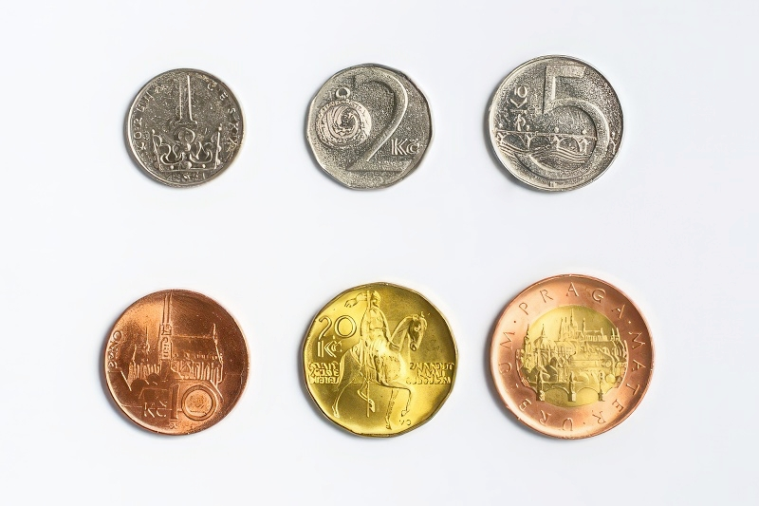
Numizmafila.store

Slide 2
Motivácia
Investície
Staré mince
Použité známky

Slide 3
Ciele práce
Cieľom práce e-shopu zameraného na numizmatiku a mince je poskytovať komplexné a kvalitné služby pre zberateľov mincí, numizmatikov a investorov. Tento e-shop by mal zabezpečiť široký sortiment mincí a numizmatických predmetov, odborné poradenstvo, spoľahlivé a rýchle dodanie tovaru, ako aj transparentné a férové ceny. Cieľom je tiež vytvoriť komunitu zberateľov, ktorí sa môžu podeliť o svoje skúsenosti a vedomosti a prispieť k rozvoju a popularizácii numizmatiky.

Slide 4
Fungovanie
Frontend
HTML
CSS
JavaScript
Liquid
Backend
MySql
Shopify

Slide 5
Výsledná podoba webu
Registrácia
Nákup
Použiteľne a jednoduché či na PC alebo mobile

Slide 6
Front end
Grafika
Výzor
Popis

Slide 7
Backend
MySql databáza
Ukladanie údajov:
Manipulácia s údajmi:
Správa používateľov: .
Indexovanie a optimalizácia:
Zálohovanie a obnovenie:
Shopify

Slide 8
Zhodnotenie
Rýchle
Ľahké
Kvalitné

